Slide 1


Программная система «Университет»
Подготовил: Студент группы ПРИ-120 Грачев Д.А

Slide 2
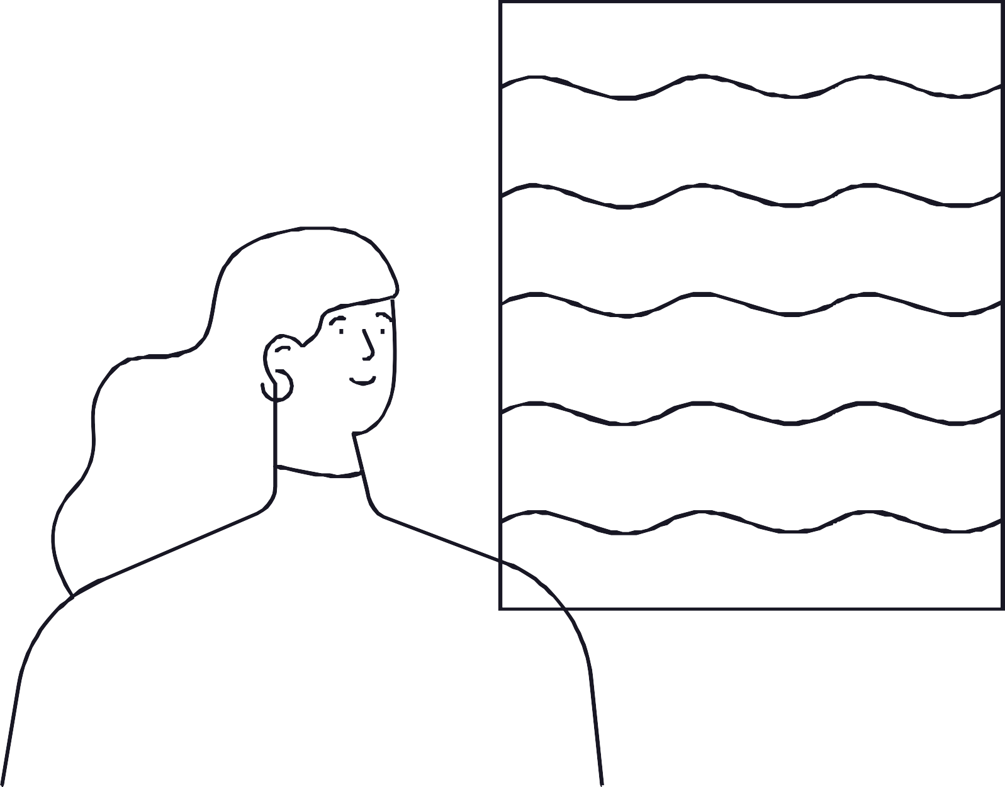
Цель работы
02
изучение процесса разработки сложных систем на примере программной системы, позволяющей проводить онлайн тестирование студентов, получать обратную связь от пользователей и регистрировать различных пользователей в системе под разными ролями

Slide 3

Описание предметной области
03
В университете, обучающем студентов и осуществляющем набор абитуриентов, важно иметь программную систему, обеспечивающую:
• автоматизацию рейтинговых списков абитуриентов
• сдачу лабораторных работ в электронной форме и контрольных работ в онлайн формате с автоматическим указанием баллов
• новостную ленту с возможностью написания статей любым пользователем программной системы

Slide 4





ЭТАПЫ СОЗ АНИЯ Б
04
1. Проектирование
Диаграмма прецендентов
Диаграмма классов
Диаграмма состояний
Диаграмма последовательностей
Диаграмма видов деятельности
2. Реализация
Реализация сервера
Реализация клиента
3. Ручное тестирование

Slide 5

ЭТАП ПРОЕКТИРОВАНИЯ
05

Slide 6
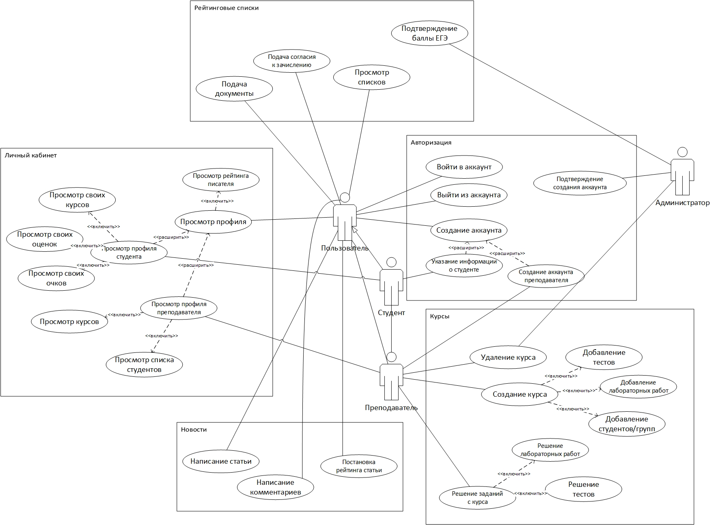
Диаграмма прецендентов
06
Актеры:
Пользователь
Администратор
Преподаватель
Студент
Подсистемы:
Авторизация
Курсы
Новости
Личный кабинет
Рейтинговые списки

Slide 7
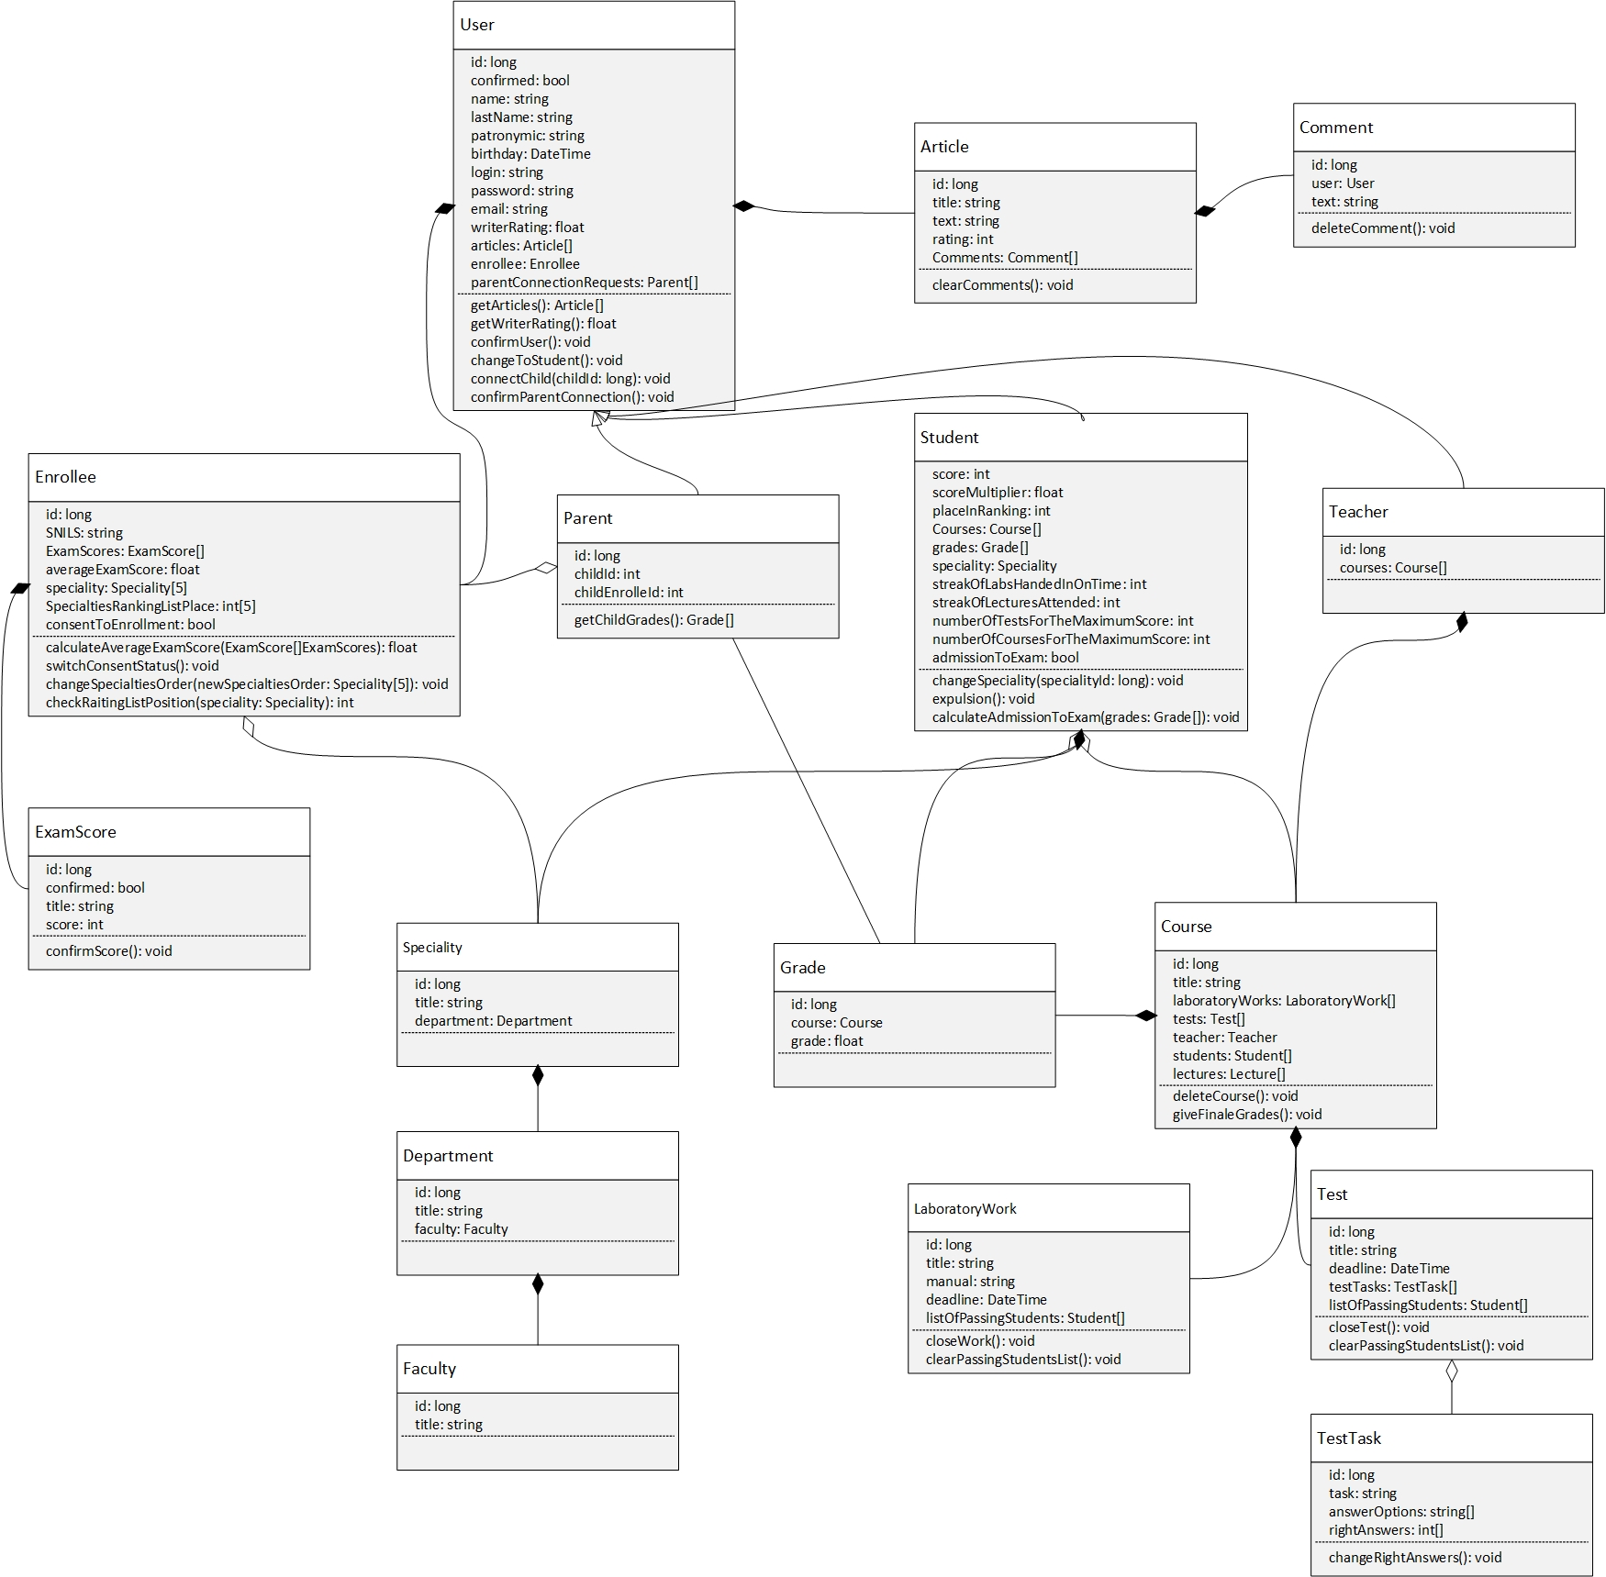
Диаграмма классов
07

Slide 8
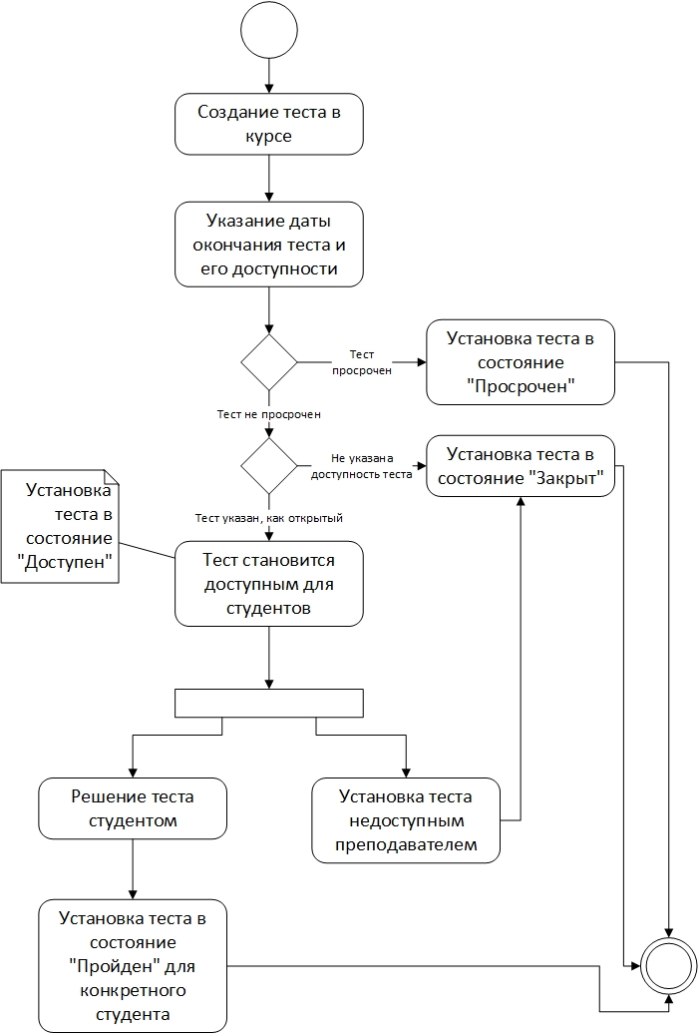
Диаграмма состояний
08
При создании теста преподаватель может указать дату окончания теста и доступность его для студентов сразу по созданию.
«Просрочен» - прошла дата окончания
«Закрыт» - преподаватель вручную явно установил маркер закрытости
«Доступен» - не прошел срок и не закрыт явно
«Пройден» – маркер для конкретного студента, если он его прошел

Slide 9
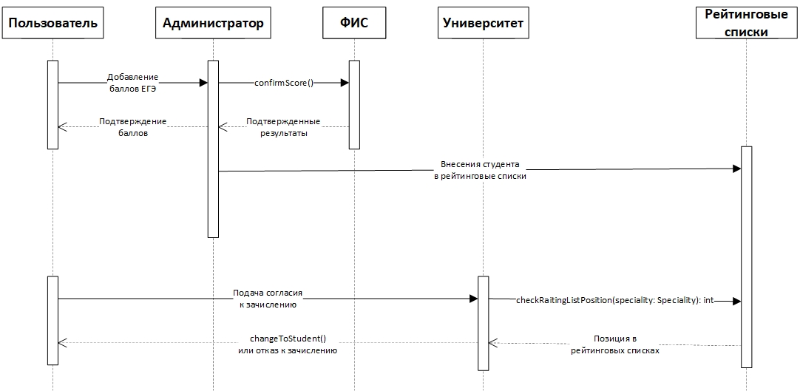
Диаграмма последовательностей
09
*ФИС - Федеральная информационная система обеспечения проведения государственной итоговой аттестации

Slide 10
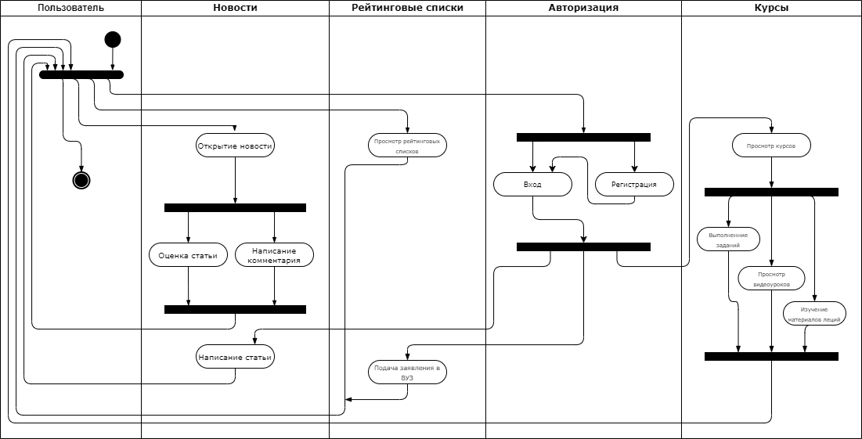
Диаграмма классов
10

Slide 11

РЕАЛИЗАЦИЯ
11

Slide 12
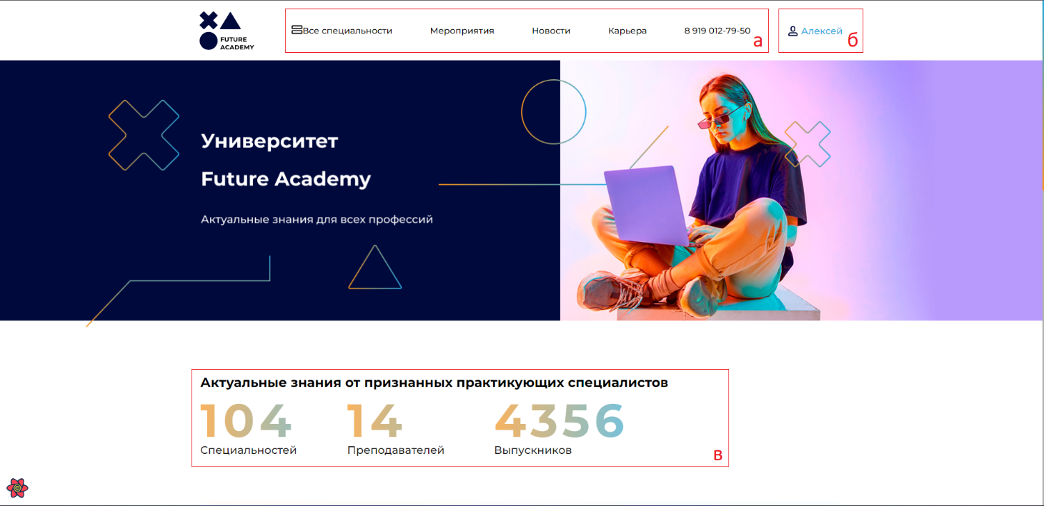
Главная страница
12
а – навигация б – метка пользователя в – информация о университете

Slide 13
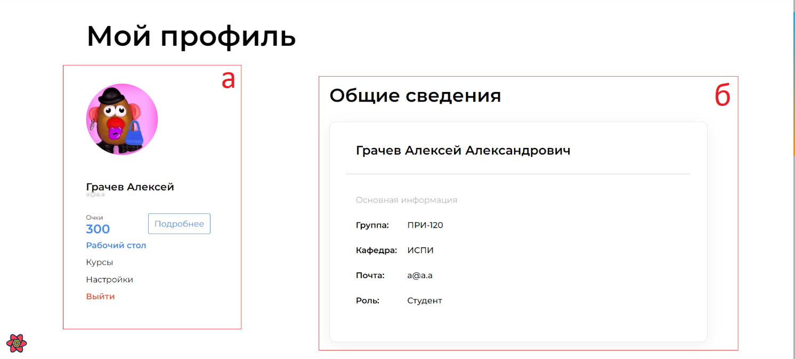
Страница профиля
13

Slide 14
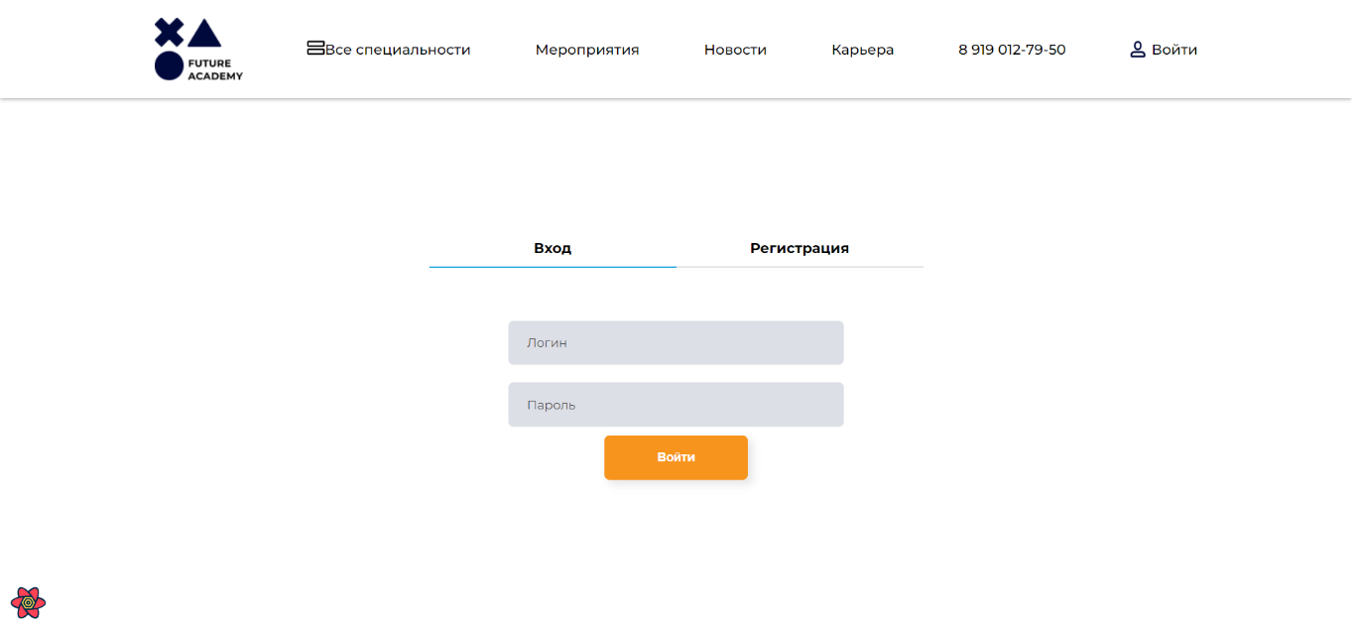
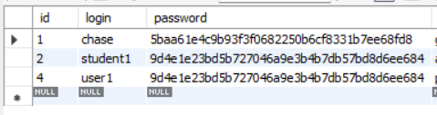
Страница входа/регистрации
14

Slide 15
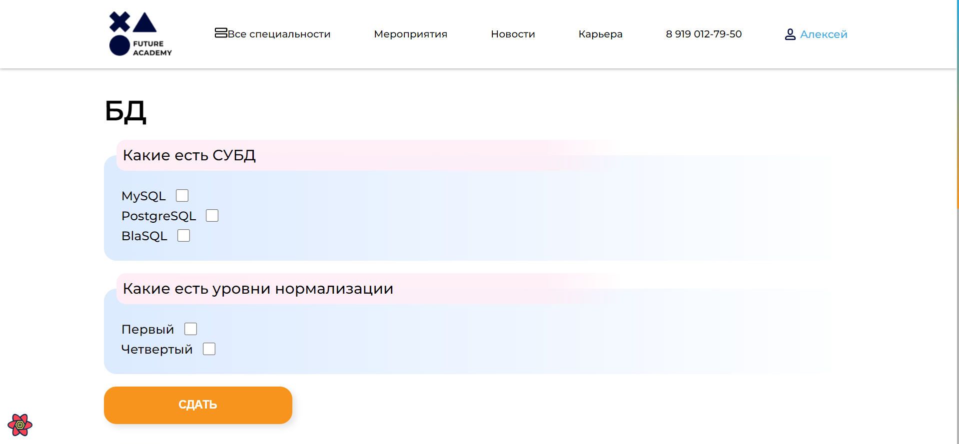
Страница входа/регистрации
15

Slide 16
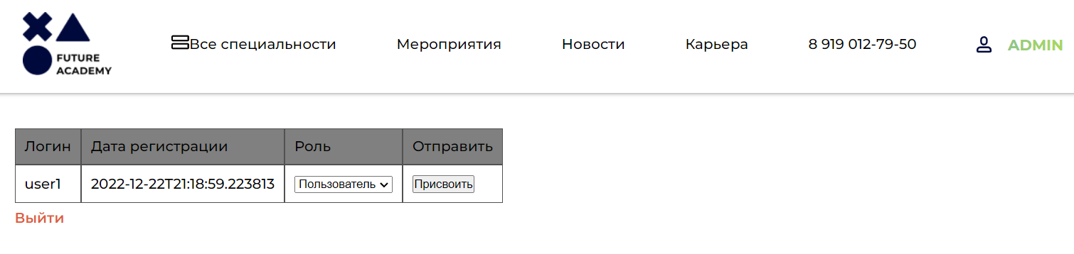
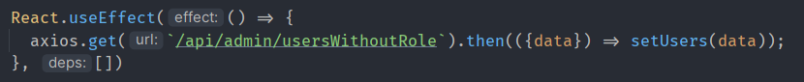
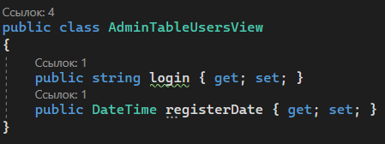
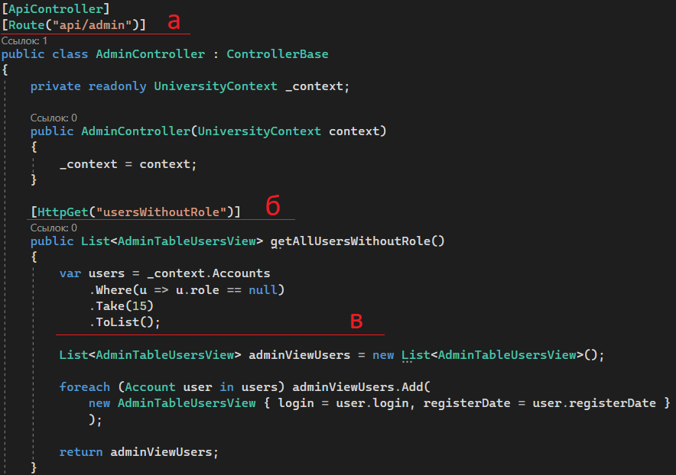
Соединение с помощью API
16
а – маршрут контроллера б – маршрут метода
в – взаимодействие с базой данных

Slide 17
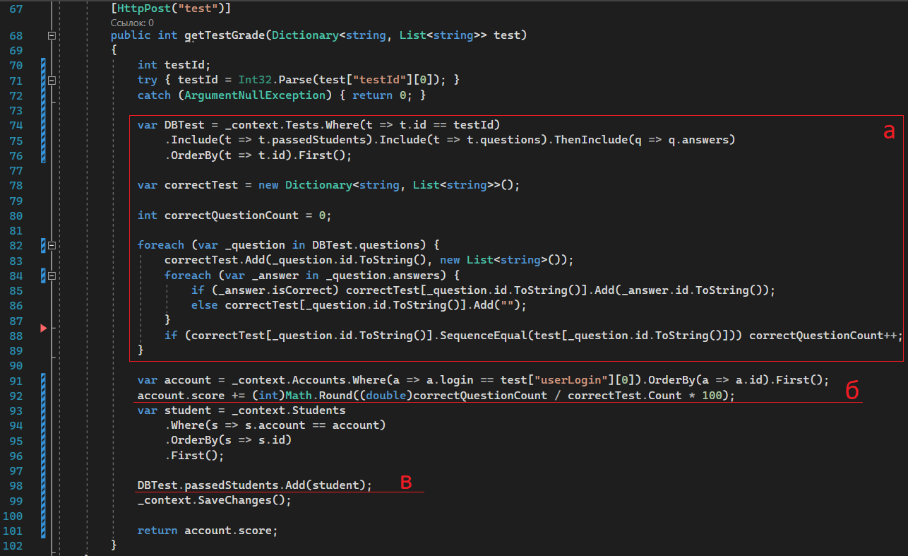
Метод обработки теста
17
а – приведение данных из бд к словарю б – подсчет очков за тест
в – добавление студента в список сдавших тест

Slide 18


ЗАКЛЮЧЕНИЕ
В ходе выполнения курсового проекта была спроектирована и разработана программная система «Университет» для автоматизации взаимодействия университета с пользователями. Было разработано клиент-серверное приложение, в котором было налажено сообщение с помощью HTTP-запросов. Для отрисовки пользовательского интерфейса использовался React, для обработки запросов к API использовался ASP.NET Core 6, для взаимодействия с базой данных Entity Framework 6, в качестве СУБД использовался MySQL.

Slide 19
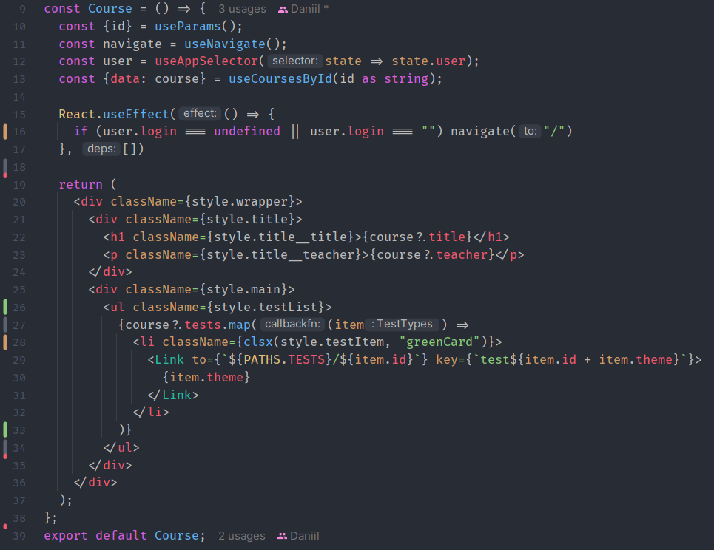
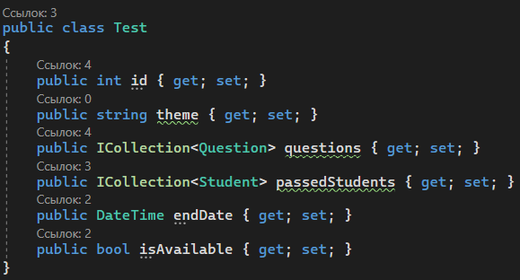
Компонент «Test»
-1

Slide 20
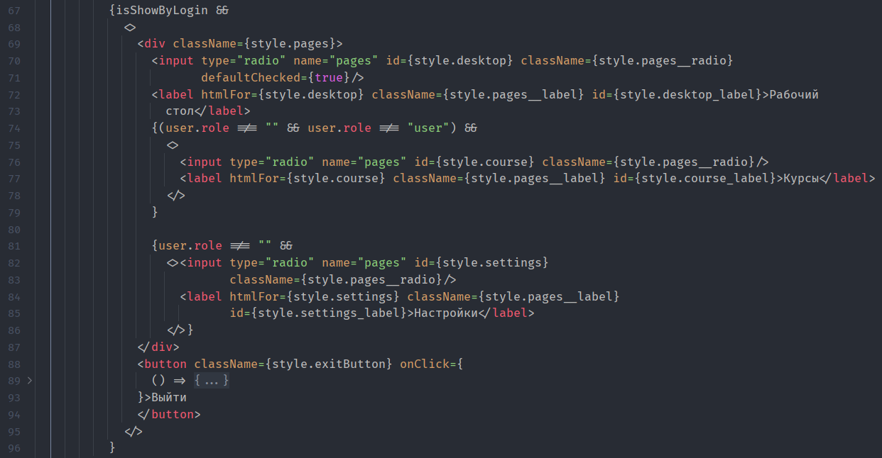
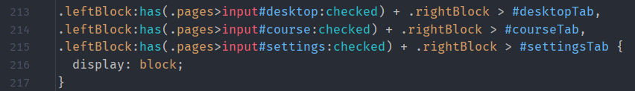
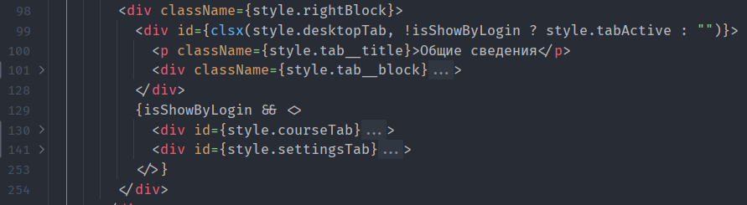
Переключение вкладок профиля
-2

